Slide 1
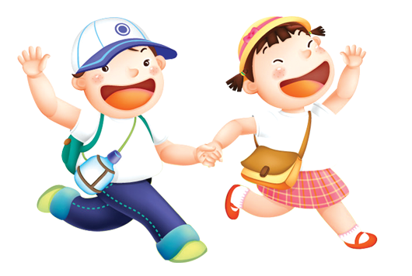
CHÀO MỪNG CÁC EM ĐẾN VỚI TIẾT
TIẾNG VIỆT LỚP 1
BÀI 82: Ôn tập
GV: Phạm Thị Quyên

Slide 2
Bài 82: ÔN TẬP

Slide 3
Notes:
Đọc

Slide 6
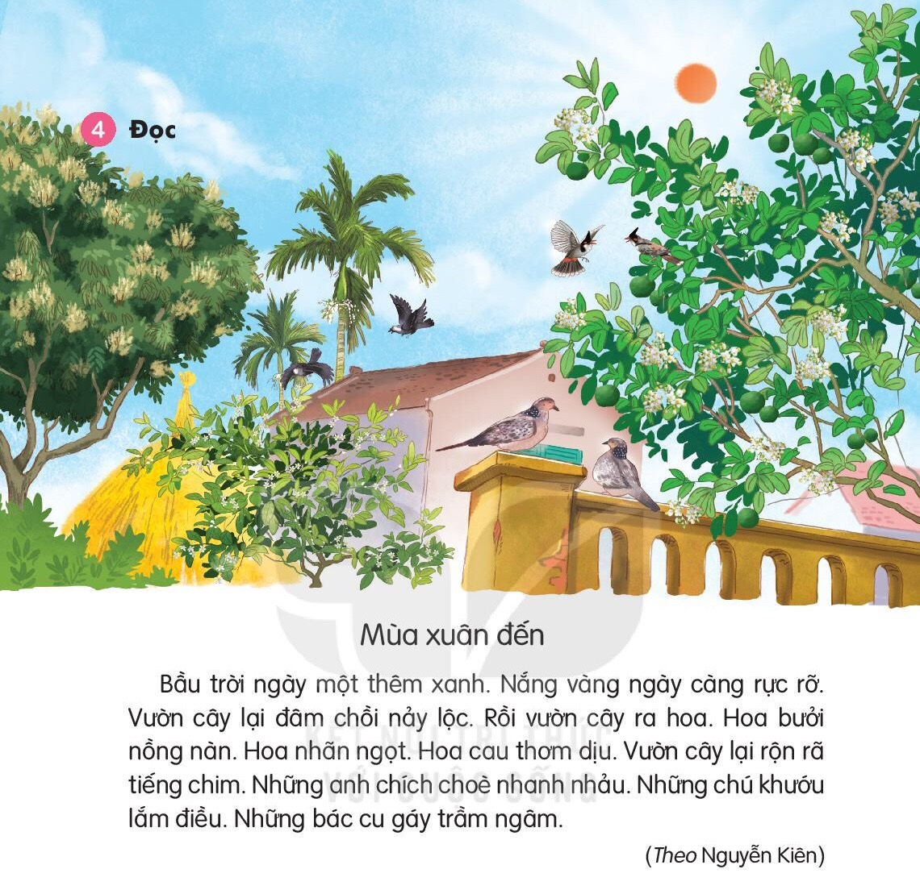

Slide 7
CHIA SẺ
1. Có những loài hoa nào được nói tới trong đoạn văn?
2. Theo em, đoạn văn miêu tả cảnh vật vào mùa nào trong năm? Vì sao em biết?

Slide 8
xanh – anh - nhanh
ngày – nảy - gáy
trầm - ngâm

Slide 9
Vần anh:
Vần ang:

